Slide 1
OGM
Organismi geneticamente modificati

Slide 2
Nozione
Gli OGM sono organismi viventi il cui patrimonio genetico è stato modificato stabilmente mediante l’inserzione di geni (porzioni di DNA) provenienti da altri organismi, allo scopo di sviluppare in essi nuove funzioni o far produrre sostanze nuove.
«organismi, diversi da un essere umano, il cui patrimonio genetico è stato modificato in modo diverso da quanto si verifica in natura mediante l’accoppiamento e/o la ricombinazione genetica naturale» Direttiva 2001/18/CE

Slide 3
Nozione
Le modificazioni del patrimonio genetico di un organismo (animale, vegetale o microrganismo) avviene grazie all’utilizzo delle tecniche biotecnologiche che comprendono tecniche della biologia molecolare e dell’ingegneria genetica.
Con l’ingegneria genetica l’uomo si pone lo stesso obiettivo cui tendeva con le tecniche tradizionali, ma interviene su piante e animali introducendo caratteristiche nuove in modo preciso, veloce e mirato.

Slide 4
Cenni storici
Il primo OGM moderno fu ottenuto nel 1972 da Stanley Cohen (Stanford University School of Medicine) e Herbert Boyer (University of California, San Francisco).
I due ricercatori, grazie all’uso combinato delle nuove tecniche di biologia molecolare che si stavano sviluppando in diversi laboratori, riuscirono a clonare un gene di rana all’interno del batterio Escherichia coli, dimostrando che era possibile trasferire materiale genetico da un organismo a un altro abbattendo di fatto le barriere specie-specifiche.

Slide 5
Cenni storici
Nel 1974 la comunità scientifica si autoimpose una moratoria internazionale sull’uso della tecnica del DNA ricombinante, per avere il tempo di valutare lo stato della nuova tecnologia e i possibili rischi, attraverso un approccio precauzionale.
La Conferenza di Asilomar tenutasi nel 1975, affrontò il problema della sicurezza degli esperimenti effettuati con le tecniche del DNA ricombinante (ingegneria genetica) che iniziavano in quegli anni.

Slide 6
Cenni storici
La Conferenza di Asilomar del 1975, promossa dagli scienziati stessi, fu un esempio di autoregolazione da parte della comunità scientifica tenutasi in California.
La Conferenza concluse che gli esperimenti sul DNA ricombinante potessero procedere a patto che rispettassero severe linee guida, poi redatte dal National Institute of Health e accettate dalla comunità scientifica.

Slide 7
Cenni storici
Le linee guida realizzate, pubblicate per la prima volta nel 1976 e successivamente aggiornate, sono tuttora la base che ispira tutte le ricerche di laboratorio che riguardano esperimenti di trasformazione genica.
Tale severità è stata inoltre applicata alle normative che presiedono all’uso commerciale e al rilascio ambientale degli OGM nell’ottica di consentire l’utilizzo solo di varietà e animali riconosciuti come sicuri per l’ambiente e per il consumo umano e animale.

Slide 8
Cenni storici
Nel 1983 fu prodotta la prima pianta transgenica, cioè tabacco resistente a un antibiotico.
Agli inizi degli anni ‘80 alcune ditte private furono in grado di trasferire una copia del gene del Becillus thuringiensis nelle piante al fine di ottenere caratteristiche di resistenza agli insetti.
Nel 1994 venne autorizzata negli Stati Uniti la commercializzazione del primo prodotto di una pianta transgenica: il pomodoro Flavr Savr caratterizzato da frutti che si mantenevano compatti anche a maturazione avanzata.

Slide 9
Cenni storici
Nel 2003 a Taiwan furono venduti i primi animali OGM a scopo domestico: un centinaio di pesci d’acquario resi fluorescenti tramite l’inserimento di geni di medusa.
Nel dicembre 2003 la vendita dei pesci fluorescenti è stata permessa anche negli Stati Uniti, dopo che la Food and Drug Administration dichiarò la non rilevanza a scopi alimentari di questi pesci, mentre è tuttora vietata la loro vendita in Europa.

Slide 10
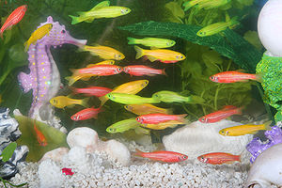
Cenni storici

Slide 11
Cenni storici
Il tema degli OGM è ancora oggi fortemente dibattuto, non solo a livello nazionale, ma anche a livello internazionale e comunitario, anche a causa della frammentazione e pluralità dei centri decisionali coinvolti, del difficile bilanciamento tra le esigenze di tutela della sicurezza collettiva e la garanzia di diritti e libertà fondamentali costituzionalmente garantiti e l’incompletezza delle conoscenze scientifiche.

Slide 12
Cenni storici
Numerosi vantaggi: protezione delle piante, ottimizzazione delle loro caratteristiche, in termini sia di aumento di resistenza a virus, erbicidi, parassiti o a disagi ambientali, quali la salinità o aridità, sia di incremento di proprietà nutrizionali e delle conservazione.

Slide 13
Rischi
A fronte degli indiscutibili benefici che potrebbero derivare dal rilascio di OGM nell’ambiente, sono da valutare altresì i rischi.
Tra i rischi maggiori vanno citati quelli derivanti dalla sicurezza del cibo, che potrebbe essere compromessa dall’introduzione di elementi tossici; inoltre, potrebbero ingenerarsi allergie e resistenze a farmaci in organismi patogeni.

Slide 14
Rischi
Anche l’ambiente potrebbe patire severe conseguenze dall’introduzione di OGM:
Problemi di persistenza del gene, dell’organismo transgenico o dei prodotti da esso derivanti;
Suscettibilità di organismi utili o non dannosi;
L’aumento dell’uso di sostanze chimiche in agricoltura;
L’imprevedibilità dell’espressione genica o della stabilità dell’organismo transgenico.

Slide 15
Rischi
L’agricoltura si preannuncia anch’essa come uno dei settori a rischio OGM, in particolare per quanto riguarda ai pericoli generati:
Dall’induzione di resistenze e tolleranze di organismi nocivi;
Dalla selezione di organismi infestanti o «superinfestanti»;
Dall’alterazione del valore nutrizionale;
Dalla riduzione di varietà coltivate e perdita di biodiversità.

Slide 16
Rischi
Non trascurabili sono anche i rischi derivanti dall’interazione con altri organismi, che potrebbero originare un trasferimento di geni, l’inquinamento della base genetica attraverso la dispersione di semi o polline, il trasferimento di geni a microrganismi (DNA uptake) e infine la generazione di nuovi virus per ricombinazione genetica.

Slide 17
La distribuzione di OGM nel mondo
Nel mondo vi sono oltre 114 milioni di ettari coltivazioni di pianti geneticamente modificate, oltre la metà delle quali si trovano negli Stati Uniti (51%) mentre ben l’87% di esse è nel continente americano.
Il 99% delle coltivazioni è concentrata in pochi paesi: Stati Uniti, Canada, Sud America (Argentina, Brasile e Paraguay), India, Cina e Sud Africa.

Slide 18
Il principio di precauzione
In materia di Ogm viene comunemente invocato il principio di precauzione:
«al fine di proteggere l’ambiente, un approccio cautelativo dovrebbe essere ampiamente utilizzato dagli Stati in funzione delle proprie capacità. In caso di rischio di danno grave o irreversibile, l’assenza di una piena certezza scientifica non deve costituire un motivo per differire l’adozione di misure adeguate ed effettive, anche in rapporto ai costi, dirette a prevenire il degrado ambientale» (principio 15 della Dichiarazione di Rio 1992)

Slide 19
Il principio di precauzione
Quindi quando vi sono ragionevoli motivi di ritenere che i potenziali pericoli potrebbero avere effetti negativi sull’ambiente o sulla salute degli esseri umani, degli animali e delle pianti, ma i dati disponibili non consentono una valutazione particolareggiata del rischio, il principio di precauzione è stato politicamente accettato come strategia di gestione dei rischi.

Slide 20
Il principio di precauzione
Esigenza di tutela propria di un’area di sapere incerto, che incide su diritti e libertà dell’individuo: diritto alla salute e a un ambiente salubre, diritto di libertà di iniziativa economica, libertà di ricerca scientifica, libertà di concorrenza, libertà di scelta da parte dei consumatori…

Slide 21
Il Protocollo di Cartagena
In molti paesi del mondo esiste un quadro normativo di riferimento che regola il settore degli OGM, per garantire la biosicurezza, ossia un utilizzo in rispetto dei necessari livelli di sicurezza ambientale, della salute umana e di quella animale.
I principi legislativi di riferimento a livello internazionale in tema di biosicurezza sono contenuti all’interno del Protocollo di Cartagena.

Slide 22
Il Protocollo di Cartagena
Il Protocollo di Cartagena sulla Biosicurezza, detto anche Biosafety Protocol, è uno dei protocolli della convenzione sulla Diversità Biologica (CBD) adottata a Nairobi (Kenya) il 22 maggio 1992.
Il Protocollo, che si rifà direttamente al principio di precauzione, ha come obiettivo la protezione della biodiversità dai rischi derivanti dal trasferimento, dalla manipolazione e dall’uso di organismi geneticamente modificati ottenuti dalle moderne tecniche di biotecnologia.

Slide 23
Il Protocollo di Cartagena
Nel testo del protocollo si riconosce la necessità di indagare a fondo i potenziali rischi associati agli organismi geneticamente modificati, ottenuti tramite le moderne tecnologie, al fine di garantire un elevato livello di protezione con particolare riferimento alla diversità biologica.
Il protocollo assegna alle Parti della Convenzione il compito di assumere le necessarie misure legali, amministrative e politiche al fine di prevenire eventuali rischi.

Slide 24
Il Protocollo di Cartagena
Le parti contraenti si impegnano inoltre a sviluppare protocolli e procedure per il:
Trasporto
Gestione
Uso
In sicurezza di qualsiasi organismo geneticamente modificato che possa avere effetti negativi sulla conservazione e sull’uso sostenibile della biodiversità.
Il Protocollo entra in vigore l’11 settembre del 2003.

Slide 25
Il Protocollo di Cartagena
L’obiettivo del Protocollo di Cartagena è di
Contribuire ad assicurare un adeguato livello di protezione nel campo del trasporto, della manipolazione e dell’uso in sicurezza degli organismi geneticamente modificati derivanti dalle moderne biotecnologie i quali possano avere un effetto negativo sulla conservazione e sull’uso sostenibile della diversità biologica, tenendo in considerazione anche i rischi alla salute umana e focalizzandosi specificamente sui movimenti transfrontalieri.

Slide 26
Il Protocollo di Cartagena
Strumento giuridico internazionale che contribuisce a regolamentare il trasporto internazionale di OGM.
- Non pone limiti alla sperimentazione, alla produzione o alla coltivazione di organismi geneticamente modificati, ma obbliga i paesi che volessero esportarne a ottemperare ad alcune procedure.

Slide 27
Il Protocollo di Cartagena
Il paese esportatore deve, attraverso la Notifica scritta, informare il paese importatore dell’intenzione di trasferire uno o più specifici OGM.
Il paese importatore, a seconda della legislazione nazionale, può effettuare delle analisi scientifiche e valutare il grado di rischio che comporterebbe l’importazione di ciascun OGM (risk assessment).

Slide 28
Il Protocollo di Cartagena
Sulla base di fondate prove scientifiche, il paese importatore può rifiutare l’importazione dell’OGM considerato a rischio,
Il paese importatore può, sulla base di scelte politiche ed economiche intere al paese, prevedere di accettare un certo livello di rischio, possibilmente mettendo in atto alcune misure di mitigazione o di controllo (gestione del rischio).

Slide 29
Il Protocollo di Cartagena
I paesi produttori devono garantire un sistema di tracciabilità:
devono garantire una catena di produzione, trasporto e distribuzione dei prodotti agroalimentari che assicuri l’assoluta certezza del materiale prodotto, trasportato e distribuito.
Le autorità doganali dei paesi esportatori e importatori devono essere attrezzate per la gestione in sicurezza delle merci geneticamente modificate.

Slide 30
Il Protocollo di Cartagena
Può capitare infatti che le merci debbano essere trattate in maniera particolare per evitare possibili contaminazioni su terreni esterni a quelli autorizzati per la coltivazione o sperimentazione specifica.
L’Autorità Nazionale Competente dovrà creare e gestire un sito informativo su internet, chiamato clearing house sulla biosicurezza in cui una serie di informazioni dovranno essere a disposizione dei cittadini e delle industrie che volessero esportare prodotti geneticamente modificate verso quel paese.

Slide 31
Il Protocollo di Cartagena
Il Protocollo di Cartagena pone una particolare enfasi allo scambio di informazioni e richiede di creare un meccanismo specifico di Clearing House, detto appunto Biosafety Clearing House.
Questo meccanismo di scambio di informazioni prevede che ogni parte del Protocollo pubblichi sul sito Biosafety Clearing House la legislazione nazionale che regolamenta il trasporto di OGM, le eventuali autorizzazioni date o negate, la lista degli OGM autorizzati nel paese ecc.

Slide 32
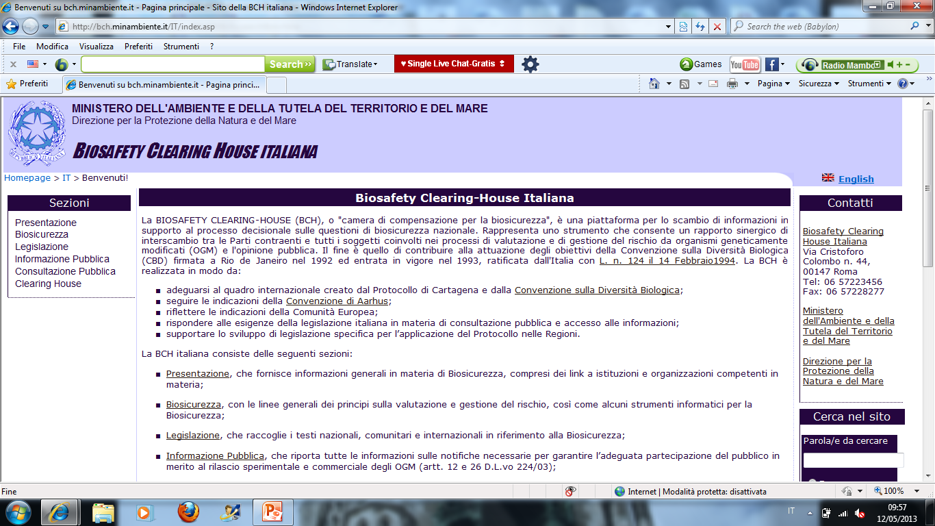
Il Protocollo di Cartagena

Slide 33
Il Protocollo di Cartagena
La Biosafety Cleaning House italiana è realizzata e gestita dal Ministero dell’Ambiente e della Tutela del Territorio e del Mare in collaborazione con l’Unità Biosicurezza del Centro Internazionale per l’Ingegneria Genetica e la Biotecnologia (ICGEB).

Slide 34
Il Protocollo di Cartagena
L’ente per la Biosafety Clearing house pubblica le «notifiche», ossie le richieste delle industrie che vogliono esportare prodotti OGM verso l’Italia o verso Stati Membri dell’Unione Europea.
Le notifiche sono a disposizione di tutti i cittadini i quali possono, entro 30 giorni dalla pubblicazione, mandare i propri commenti all’Autorità Nazionale competente in materia di OGM, presso il Ministero dell’Ambiente.
L’Autorità nazionale competente coordina i lavori della Commissione Interministeriale di Valutazione che, anche prendendo visione dei commenti ricevuti dai cittadini attraverso il processo di consultazione pubblica, pubblica una decisione riguardo alla concessione di autorizzazione.

Slide 35
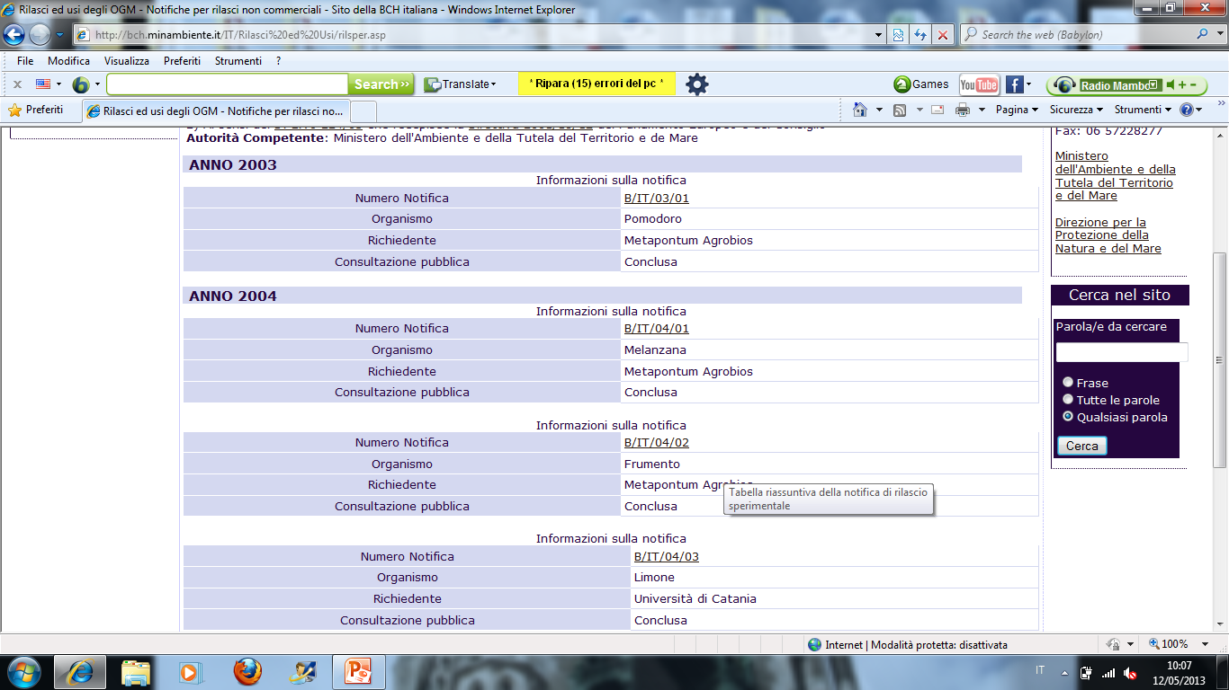
Il Protocollo di Cartagena

Slide 36
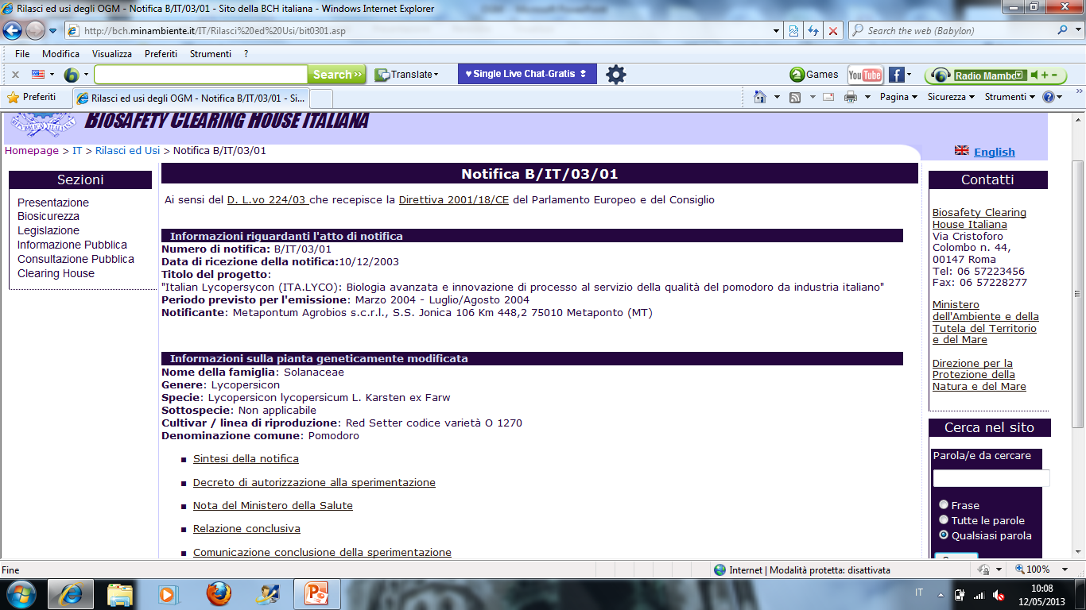
Il Protocollo di Cartagena

Slide 37
Disciplina Europea
Il legislatore comunitario ha definito la disciplina in materia di OGM:
inizialmente con la Direttiva 90/220/CE, deliberata dal Consiglio il 23 aprile 1990,
quindi con Regolamento n. 258/97 del Parlamento Europeo e del Consiglio del 27 gennaio 1997,
fino all’attuale direttiva 2001/18/CE del Parlamento Europeo e del Consiglio del 12 marzo 2001 che ha abrogato la Direttiva 90/220/CE.

Slide 38
Disciplina Europea
La prima direttiva europea diretta a uniformare l’approccio degli Stati Membri riguardo agli organismi geneticamente modificati risale al 1990: Direttiva 90/220
La direttiva 90/220 è stata recepita in Italia con il D.Lgs 92 del 1990.

Slide 39
Disciplina Europea
La direttiva 90/220 del Consiglio sull’emissione deliberata nell’ambiente di organismi geneticamente modificati rappresenta il primo provvedimento comunitario che disciplina la materia degli OGM.
La direttiva si basa sull’assunto che il rilascio in ambiente di un organismo con caratteristiche non presenti in natura, aumenti l’incertezza sul comportamento di tale organismo e sui suoi possibili effetti per l’ambiente.
Per tale motivo si richiede una valutazione preventiva di rischio prima di ogni rilascio ambientale di OGM e si dispone che nessun rilascio possa essere effettuato senza l’assenso preventivo di un’autorità competente.

Slide 40
Disciplina Europea
Art. 16 Direttiva 90/220
Se uno stato membro ha un motivo di ritenere che un prodotto che è stato opportunamente notificato e ha ricevuto il consenso scritto ai sensi della presente direttiva, costituisce un rischio per la salute umana o per l’ambiente, esso può limitarne o proibirne provvisoriamente l’uso e/o la vendita sul proprio territorio. Esse informa immediatamente la commissione e gli altri Stati membri di tale decisione e ne indica i motivi.
una decisione è presa in merito entro tre mesi.

Slide 41
Disciplina Europea
Secondo tale direttiva sono stati autorizzati al rilascio deliberato nell’ambiente, per scopi sperimentali o non, 17 organismi diversi, tra cui 14 piante (ad esempio, diverse qualità di mais e soia) e due vaccini (quello per la rabbia e un altro sempre ad uso veterinario).

Slide 42
Disciplina Europea
Inoltre, secondo il Regolamento CE 258/1997 sui nuovi prodotti e nuovi ingredienti alimentari, una serie di prodotti derivati da OGM ma non contenenti OGM – ovvero sostanze prodotte a partire da piante geneticamente modificate, ma non contenenti i semi portatori della modifica genetica introdotta – sono entrati nel mercato europeo: oli di soia, amido di mais ecc.
Questi prodotti sono stati sottoposti a una procedura di autorizzazione semplificata, basata sul principio di sostanziale equivalenza, sono stati perciò autorizzati seguendo una procedura con un minor numero di passaggi poiché è possibile dimostrare che non c’era nessuna differenza dal punti di vista nutrizionale, organolettico e tossicologico rispetto ai corrispettivi prodotti ottenuti a partire da colture tradizionali.

Slide 43
Disciplina Europea
Dal 1990 al 1997 la mobilitazione degli attivisti anti-OGM ha fatto sì che il dibattito sugli OGM entrasse nelle agende politiche degli Stati Membri.
Nel 1997 diversi Stati Membri hanno iniziato a rifiutare l’autorizzazione all’uso di OGM nei propri territori appellandosi alla cd Clausola di Salvaguardia, e nel 1998 diversi Stati, guidati dalla Francia, hanno votato per un blocco delle autorizzazioni OGM a livello europeo finchè non fosse garantito il diritto di scelta dei cittadini attraverso appropriate norme di etichettatura e una revisione della normativa alla luce del principio di precauzione.

Slide 44
Disciplina Europea
Come conseguenza dal 1998 al 2003 nessun nuovo OGM è stato autorizzato in Europa.
Gli Stati Uniti, in quanto maggiori produttori di OGM, e le multinazionali agrobiotecnologiche, si sono opposti fortemente a questa moratoria denunciando il mancato rispetto degli accordi sul commercio internazionale, regolati dall’Organizzazione Mondiale della Commercio, basati sul principio che solo pericoli per la salute, scientificamente provati, possono costituire una barriera all’importazione.
Un’azione formale presso l’OMC è stata presentata da Stati Uniti, Canada e Argentina nel maggio 2003, proprio sulla base del fatto che la moratoria europea non era sostenuta da nessuna evidenza scientifica di rischio per la salute umana, animale o dell’ambiente.

Slide 45
Disciplina Europea
Al fine di superare questa situazione, l’Europa ha intrapreso la riscrittura del panorama normativo di riferimento.
Il nuovo contesto normativo, basato sul principio di precauzione, è oggi composto dalla Direttiva 2001/18/CE, due regolamenti (1829 e 1830/2003/CE) e la raccomandazione 556/2003.

Slide 46
Disciplina Europea
Direttiva 2001/18: sostituisce la precedente direttiva 90/220, ridefinisce le regole per l’autorizzazione al rilascio nell’ambiente di nuovi OGM;
Regolamenti 1829 e 1830/2003, che regolano l’autorizzazione e l’etichettatura/tracciabilità degli alimenti e dei mangimi costituiti o derivati da OGM.
Raccomandazione 556/2003, che indica le linee guida sulla coesistenza tra colture OGM e convenzionali, cui le norme nazionali e regionali dovrebbero allinearsi.

Slide 47
Disciplina Europea
Direttiva 2001/18/CE: disciplina il rilascio deliberato di OGM nell’ambiente.
La protezione della salute umana e dell’ambiente richiede che sia posta particolare attenzione al controllo dei rischi derivanti dall’emissione deliberata nell’ambiente di OGM.
Per questo motivo l’Unione Europea ha adottato un quadro legislativo relativo all’emissione deliberata di OGM, conformemente al principio di precauzione.

Slide 48
Disciplina Europea
Tale quadro è volto a migliorare l’efficacia e la trasparenza della procedura di autorizzazione e contribuisce inoltre a istituire un metodo comune di valutazione dei rischi e un meccanismo di salvaguardia.
Il nuovo quadro legislativo rende obbligatorie:
La consultazione del pubblico;
L’etichettatura degli OGM.

Slide 49
Disciplina Europea
La direttiva 2001/18 mira principalmente:
A rendere più efficace e trasparente la procedura prevista per autorizzare l’emissione deliberata nell’ambiente e l’immissione in commercio degli OGM;
A limitare l’autorizzazione a un periodo di dieci anni, rinnovabile;
A introdurre un controllo obbligatorio dopo l’immissione in commercio degli OGM.

Slide 50
Disciplina Europea
La direttiva 2001/18 prevede anche:
Una metodologia comune per effettuare la valutazione caso per caso dei rischi per l’ambiente connessi all’emissione degli OGM (i principi applicabili alla valutazione dei rischi ambientali sono contenuti nell’Allegato II della Direttiva), degli obiettivi comuni per il monitoraggio degli OGM in seguito alla loro emissione deliberata nell’ambiente o immissione in commercio;
Un meccanismo che permette di modificare, sospendere o cessare l’emissione degli OGM nell’ambiente qualora si disponga di nuove informazioni sui rischi connessi.

Slide 51
Disciplina Europea
La direttiva rende obbligatorie la consultazione del pubblico e l’etichettatura degli OGM.
È mantenuto il sistema di scambio delle informazioni contenute nelle notifiche, stabilito dalla direttiva 90/220.
La Commissione è tenuta a consultare comitati scientifici competenti in merito a tutte le questioni che potrebbero avere ripercussioni sulla salute umana e/o sull’ambiente e può consultare comitati etici.

Slide 52
Disciplina Europea
Regolamento 1829/2003:
Definisce la procedura comunitaria per l’autorizzazione di piante geneticamente modificate destinate all’uso dell’alimentazione umana o animale.
Le aziende che hanno sviluppato un determinato organismo devono presentare domanda di autorizzazione alla Commissione Europea e produrre un dossier che riporti tutte le informazioni scientifiche disponibili che permettano di valutare la sicurezza per la salute umana, animale e dell’ambiente.
La valutazione viene effettuata dall’Agenzia Europea per la Sicurezza Alimentare (EFSA), che fornisce il suo parere scientifico alla Commissione.

Slide 53
Disciplina Europea
È compito della Commissione di proporre, sulla base dell’opinione dell’Agenzia, se garantire o rifiutare l’autorizzazione.
Non sono solo considerazioni scientifiche, ma anche politiche, a entrare in gioco nel processo di autorizzazione.
La proposta di autorizzazione viene votata da uno specifico comitato nel quale tutti gli Stati membri sono rappresentati da propri esperti in materia.

Slide 54
Disciplina Europea
Se non si raggiunge un consenso nel comitato, la decisione viene rimandata al Consiglio dei ministri, dove deve essere sostenuta dalla maggioranza qualificata.
Nel caso in cui non si raggiunga la maggioranza in Consiglio, l’onere della decisione ritorna alla Commissione.
Dal momento dell’entrata in vigore del regolamento, cinque varietà di mais e due di colza OGM sono state autorizzate per la produzione di alimenti e/o mangimi.
In tutti questi casi la maggioranza non è stata raggiunta nel comitato di esperti né nel Consiglio e quindi l’autorizzazione è stata data dalla Commissione, sulla base del parere positivo dell’Agenzia.

Slide 55
Disciplina Europea
Regolamento 1830/2003:
Norme sull’etichettatura e la tracciabilità degli OGM e introduce l’obbligo di etichettare come «prodotto da OGM» anche gli alimenti nei quali non è possibile reperire materiale genetico, come gli oli.
Viene ammesso dal regolamento un limite dello 0,9% per la presenza accidentale di OGM (purché autorizzati) in alimenti non OGM.

Slide 56
Disciplina Europea
Punto cardine della norme europee è la grande attenzione rivolta alla valutazione di tutti i rischi potenziali, basati sul principio di precauzione, e il fatto che tutte le autorizzazioni sono garantite per un limitato periodo di tempo durante il quale deve essere effettuato un accurato monitoraggio degli effetti ambientali e sanitari.
In tale modo, anche qualora dovessero presentarsi effetti negativi inaspettati al momento della prima valutazione scientifica, vi si può porre riparo tramite una revoca dell’autorizzazione o il mancato rinnovo.

Slide 57
Disciplina Europea
Fino ad oggi non risulta che gli OGM autorizzati abbiano sollevato problematiche sanitarie o ambientali.
Le autorizzazione sono state revocate unicamente nei casi di prodotti la cui vendita da parte del produttore era cessata e di conseguenza non sussisteva un interesse commerciale nel chiedere un rinnovo.

Slide 58
Causa C-6/99, 21 marzo 2000 associazione Greenpeace France e a./Ministère de l’agriculture et de la Pêche
La Corte ha dichiarato che gli Stati membri che hanno trasmesso alla Commissione un fascicolo con parere favorevole all’immissione in commercio di OGM sono vincolati al loro parere e devono applicare la decisione della Commissione.
Tuttavia, elementi nuovi che dimostrino che l’OGM presenta un rischio per la salute e l’ambiente consentono di bloccare il processo d’immissione in commercio in attesa di una nuova decisione della Commissione.

Slide 59
Causa C-6/99, 21 marzo 2000 associazione Greenpeace France e a./Ministère de l’agriculture et de la Pêche
Un decreto del Ministero dell’agricoltura francese del 5 febbraio 1998 autorizzava, in conformità alla normativa francese vigente, l’immissione in commercio di sementi derivanti da talune varietà di granturco geneticamente modificato prodotto dalla società Novartis Seeds SA.
Il diritto comunitario predispone, inoltre, un meccanismo di valutazione dei rischi per la salute e l’ambiente connessi all’alimentazione deliberata o all’immissione in commercio di organismi geneticamente modificati.

Slide 60
Causa C-6/99, 21 marzo 2000 associazione Greenpeace France e a./Ministère de l’agriculture et de la Pêche
La direttiva comunitaria prevede diverse fasi di esame da parte delle autorità nazionali e comunitarie prima di qualunque consenso all’eventuale immissione in commercio, che sarà valida su tutto il territorio della Comunità.
Greenpeace France e altre associazioni hanno chiesto al Coseil d’Etat francese di annullare il decreto 5 febbraio 1998. L’alta Corte francese, ritenendo che gli argomenti dedotti da tali associazioni fossero seri e atti a giustificare l’annullamento del decreto – giacchè quest’ultimo poteva determinare gravi conseguenze – ne ha sospeso l’applicazione.

Slide 61
Causa C-6/99, 21 marzo 2000 associazione Greenpeace France e a./Ministère de l’agriculture et de la Pêche
Il Conseil d’Etat interroga la Corte di giustizia della Comunità europea in relazione ai margini di manovra di cui gli Stati membri dispongono nell’ambito dei meccanismi istituiti dalla direttiva comunitaria, la Corte di giustizia analizza le varie fasi di tali meccanismi alla luce del principio di precauzione.
Quando una società presenta una domanda di immissione in commercio di OGM, le autorità nazionali competenti, se non respingono tale domanda devono obbligatoriamente inviare il fascicolo alla Commissione, dopo aver espresso parere favorevole.
La Corte ritiene che, in tale fase, le autorità nazionali che si rivolgono alla Commissione abbiano tutte le possibilità di valutare i rischi.

Slide 62
Causa C-6/99, 21 marzo 2000 associazione Greenpeace France e a./Ministère de l’agriculture et de la Pêche
Peraltro anche successivamente all’autorizzazione all’immissione in commercio, ogni autorità nazionale competente che abbia valide ragioni per ritenere che il prodotto presenti un rischio, può limitare o vietare l’uso del prodotto sul proprio territorio, informandone la Commissione.

Slide 63
Causa C-6/99, 21 marzo 2000 associazione Greenpeace France e a./Ministère de l’agriculture et de la Pêche
In tali condizioni, la Corte dichiara che lo Stato membro che abbia trasmesso la domanda con parere favorevole è tenuto ad autorizzare l’immissione in commercio di un OGM dopo che la Commissione ha adottato una decisione favorevole.
In ogni caso la Corte ritiene che il sistema di tutela istituito dalla direttiva implichi che lo stato membro interessato può non prestare il proprio consenso all’immissione in commercio qualora, dopo che la Commissione ha adottato la sua decisione, elementi nuovi rivelino un rischio.
In tale ipotesi lo Stato informa la Commissione, la quale dovrà adottare una nuova decisione alla luce dei nuovi elementi.

Slide 64
Commissione Europea c. Polonia
La Commissione Europea ha deferito la Polonia avanti la Corte di Giustizia a causa di una legge nazionale, adottata nel luglio del 2006, sull’alimentazione alimentare che proibisce la produzione, l’immissione sul mercato e l’utilizzo di OGM per l’alimentazione animale.
Tale divieto si applica alla commercializzazione e all’utilizzo di mangimi geneticamente modificati provenienti da altri stati membri o paesi terzi.

Slide 65
Commissione Europea c. Polonia
La Commissione ha deciso di adire la Corte di Giustizia in quanto la Polonia non avrebbe rispettato la normativa comunitaria (regolamento 1829/2003) che stabilisce una procedura d’autorizzazione unica al livello di Unione Europea per quanto riguarda i prodotti alimentari e i prodotti per l’alimentazione degli animali geneticamente modificati.
Come noto tale procedura si basa su una valutazione del rischio per la salute umana, animale e dell’ambiente che viene svolta dall’Autorità Europea per la Sicurezza Alimentare.

Slide 66
Commissione Europea c. Polonia
Di fatto, argomenta la Commissione, una volta che una varietà di OGM è stata autorizzata, gli Stati Membri possono proibire l’immissione sul mercato solo nel rispetto delle disposizioni di Regolamento n. 1829/2003, attraverso l’invocazione della clausola di salvaguardia.
Sulla base di tali presupposti, la Commissione si dice dell’avviso che la Polonia non ha il diritto d’adottare unilateralmente un divieto generale d’immissione sul mercato di mangimi geneticamente modificati, in quanto questo risulta contrario alle procedure prescritte nel Regolamento 1829/2003.

Slide 67
Commissione Europea c. Polonia
Secondo la giurisprudenza, uno Stato membro infrange il diritto dell’Unione Europea quando mantiene o adotta disposizioni nazionali non conformi a questo diritto, anche se le suddette disposizioni non sono ancora applicabili.
Per tutte le citate ragioni la Commissione ha ritenuto che con l’instaurazione di un divieto la Polonia venga meno agli obblighi che incombono ai sensi del diritto dell’Unione.

Slide 68
Normativa Italiana
L’Italia, in quanto Stato Membro dell’Unione Europea, ha l’obbligo di recepire le Direttive comunitarie e di ottemperare i Regolamenti (direttamente applicabili negli Stati membri).
Di conseguenza non è possibile limitare l’importazione di prodotti OGM autorizzati a livello europeo né vietarne la coltivazione se non per motivazioni scientificamente supportate.

Slide 69
Normativa Italiana
Decreto Amato.
tentativo di bloccare l’ingresso di prodotti OGM in Italia: risale al 2000 con un decreto soprannominato «decreto Amato», che bloccava l’uso di prodotti alimentari derivati da 4 mais OGM, autorizzati a livello europeo in accordo col Regolamento 258/97 basato sul principio di «sostanziale equivalenza».
Il decreto invocava la clausola di salvaguardia, prevista dallo stesso Regolamento, motivato dalla mancanza di una seria analisi dell’impatto ambientale sul fatto che fu rilevata la presenza di tracce della proteina transgenica.
Nel 2004 una sentenza del Tar del Lazio ha annullato tale decreto in quanto non era stata prodotta alcuna prova di pericolosità collegata a tale presenza e pertanto non esisteva alcun motivo per considerare pericolosi tali prodotti.

Slide 70
Normativa Italiana
Al decreto Amato seguì nel 2001, un provvedimento di STOP a tutte le sperimentazioni in campo agrobiotecnologico, sebbene precedentemente approvate a norma di legge.
Tale atto portò alla protesta degli scienziati italiani (nella maggior parte appartenenti ad Università e centri di ricerca pubblici), in prima linea i premi Nobel Renato Dulbecco e Rita Levi-Montalcini, e altri 1150, contro l’atteggiamento di totale chiusura nei riguardi della ricerca scientifica degli OGM.

Slide 71
Normativa Italiana
Nel 2002 il nuovo Ministro con un altro provvedimento chiese la sospensione delle sperimentazioni in corso presso gli istituti che dipendevano dal Ministro delle Politiche Agricole, Alimentari e Forestali.
Il caso Monsanto.

Slide 72
Normativa Italiana
Decreto Legislativo n. 224 del 2003.
Ha recepito la direttiva 2001/18 facendo suoi tutti i principi enunciati nella Direttiva, in alcuni casi delineandoli in maniera più precisa e puntuale.
Anche rispetto alla normativa italiana precedente (D.Lgs 92/93 e D.Lgs 206/2001) ha portato cambiamenti nella gestione della problematica OGM: tra questi è il passaggio dell’Autorità Nazionale Competente dal Ministero della Salute al Ministero dell’Ambiente.

Slide 73
Normativa Italiana
La disciplina si sostanzia in una complessa procedura di amministrazione e «coamministrazione», regolata a livello nazionale ed europeo.

Slide 74
Normativa Italiana
La procedura è interamente nazionale quando concerne l’impiego confinato di OGM e l’emissione deliberata di OGM per qualsiasi fine diverso dall’immissione sul mercato.
L’utilizzatore nel primo caso, e l’interessato nel secondo, notificano all’autorità nazionale competente (MATTM) la documentazione contenente le informazioni necessarie ed è il Ministero che, sulla base dei dati e delle informazioni ricevute, decide sull’autorizzazione.

Slide 75
Normativa Italiana
La procedura è invece «coamministrata» a livello nazionale ed europeo per ciò che concerne l’immissione sul mercato di OGM in generale. In questo caso la procedura si articola su due livelli:
1) l’interessato deve notificare al MATTM la documentazione contenente la valutazione del rischio, le conclusioni sull’impatto ambientale, le condizioni di immissione, il piano di monitoraggio, l’etichettatura e l’imballaggio. Il MATTM invia immediatamente la notifica alla Commissione europea e alle autorità competenti degli altri Stati membri.

Slide 76
Normativa Italiana
2) Se il parere del MATTM è positivo, la Commissione provvede a diffondere il parere tra gli Stati Membri. Alla fase nazionale segue, così, una seconda fase che si sostanzia in una procedura di «conferma» a livello europeo: l’autorità nazionale concede autorizzazione scritta entro 60 giorni dall’invio della documentazione alla Commissione in mancanza di obiezioni da parte delle autorità competenti degli altri paesi o della Commissione ed entro 105 giorni nel caso in cui siano sollevate obiezioni.

Slide 77
Normativa Italiana
Per quanto riguarda, invece, l’immissione in commercio di OGM destinati all’alimentazione umana o animale o alimenti contenuti, costituiti o prodotti da OGM, la procedura è interamente demandata alla Commissione europea.

Slide 78
Normativa Italiana
Per l’analisi e la valutazione delle notifiche il Ministero si avvale di una Commissione Interministeriale di Valutazione appositamente istituita e costituita da membri e esperti provenienti da diverse amministrazioni (una decina da ministeri, istituti di ricerca, Regioni e agenzie tra cui anche l’APAT-Agenzia protezione ambiente).
Il DLGS ha introdotto la formale partecipazione delle Regioni o delle Province autonome alla procedura di autorizzazione, stabilendo che l’autorità nazionale competente debba assolvere obblighi di comunicazione nei confronti di tali enti.
All’interno del decreto sono inoltre presenti articoli che richiedono la predisposizione di decreti attuativi per una migliore definizione degli aspetti che riguardano la gestione della sicurezza dei sistemi agrari e della filiera agroalimentare italiana.

